Slide 1
스레드 동기화 실습 및 리눅스 시스템 모니터링 시스템
임세진
https://youtu.be/hyfWdWMJ97Q

Slide 2
01. 스레드 동기화 관련 실습
02. 리눅스 시스템 모니터링 시스템 동작 원리
03. 파일시스템 코드 분석
04. 동작 시연

Slide 3
01. 스레드 동기화 관련 실습

Slide 4
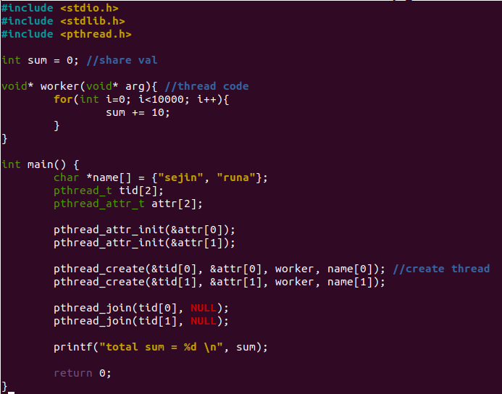
01. 스레드 동기화 관련 실습
스레드 동기화 없이 공유 데이터 사용했을 때 - 문제발생
공유 데이터
문제 발생 원인 구간
스레드가 할 일을 마칠 때까지 기다림

Slide 5
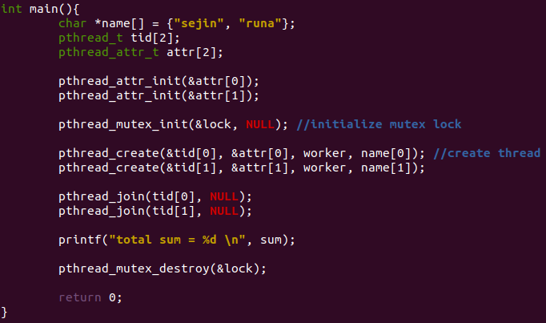
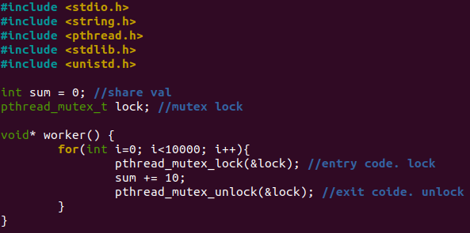
01. 스레드 동기화 관련 실습
1. 상호 배제를 포함하는 프로그램 – 뮤텍스 (Mutex)
공유 데이터
상호 배제가 일어나는 구간

Slide 6
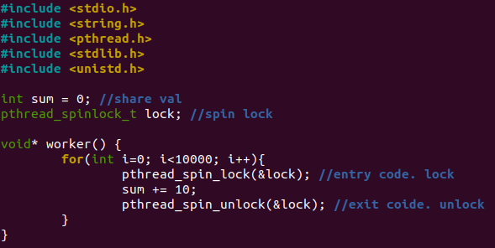
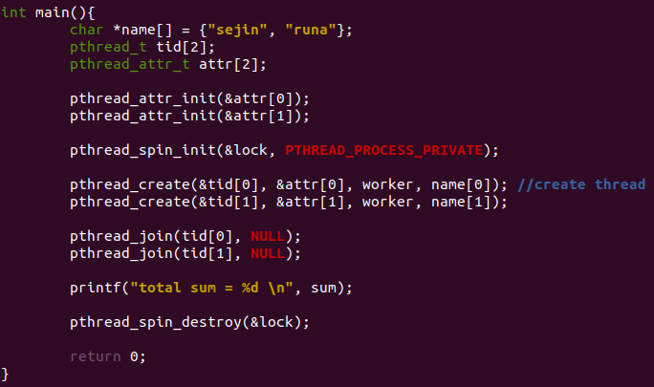
01. 스레드 동기화 관련 실습
2. 상호 배제를 포함하는 프로그램 – 스핀락 (Spinlock)
상호 배제가 일어나는 구간

Slide 7
02. 리눅스 시스템 모니터링 시스템 동작 원리

Slide 8
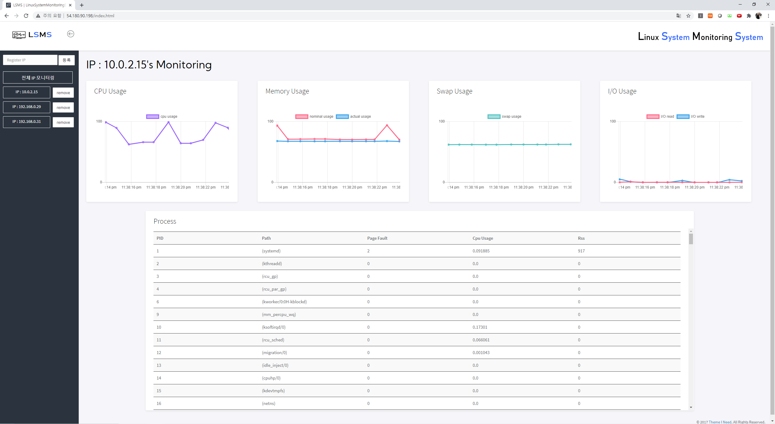
02. 리눅스 시스템 모니터링 시스템 동작 원리
개발한 시스템 웹페이지
등록된 IP
CPU 사용률
메모리 사용률
스왑이 발생하는 비율
디스크 I/O 비율
프로세스별 데이터

Slide 9
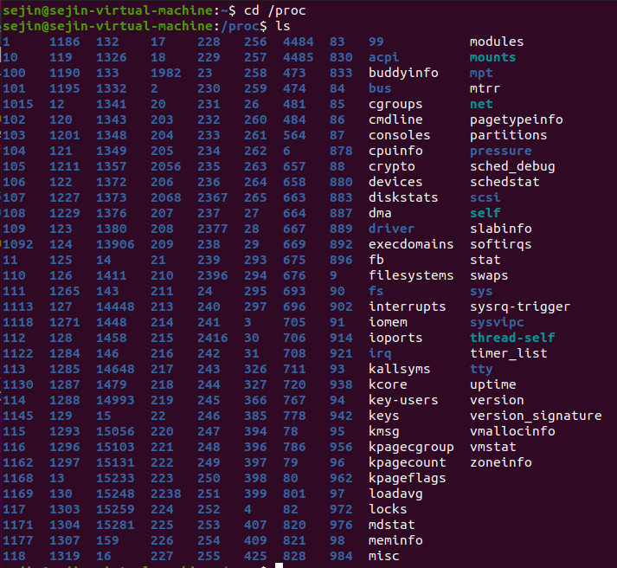
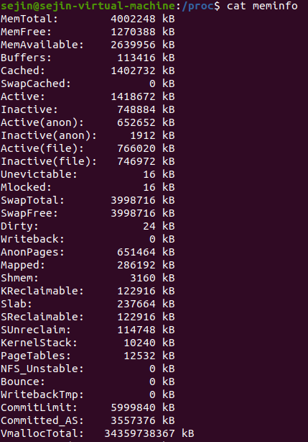
02. 리눅스 시스템 모니터링 시스템 동작 원리
리눅스에서 시스템 정보는 /proc 에서 볼 수 있음

Slide 10
02. 리눅스 시스템 모니터링 시스템 동작 원리
MQTT란?
HTTP, TCP 등의 통신처럼 클라이언트-서버 구조가 아닌,
Broker, Publisher, Subscriber 구조로 이루어지는 통신 프로토콜
최소한의 전력과 패킷으로 통신하기 때문에 IoT와 모바일 어플리케이션 등의 통신에 적합
Publisher (A)
Subscriber (A)
Pub(topicA, data)
Broker
Sub(topicA)
Subscriber (B)
Publisher (B)
Pub(topicB, data)
Sub(topicB)
Subscriber (C)

Slide 11

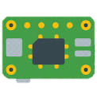
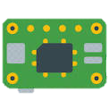




02. 리눅스 시스템 모니터링 시스템 동작 원리
Target Linux Computer
Raspberry pi
PC
Server Computer
Driver
Mqtt Broker
Web Server
Monitoring
DataBase
Cloud

Slide 12
03. 파일 시스템 코드 분석

Slide 13
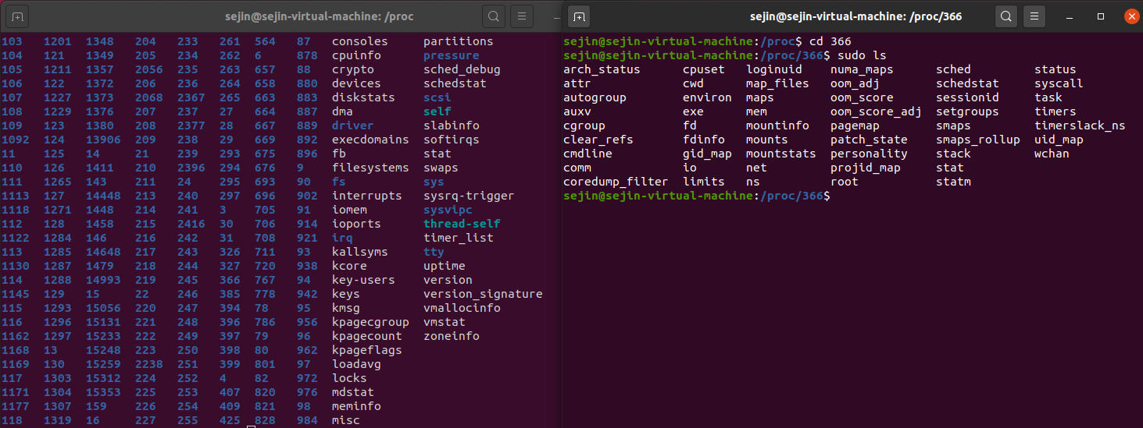
03. 파일 시스템 코드 분석
ps 명령어를 사용하지 않고 현재 실행 중인 프로세스의 pid 알아내기

Slide 14
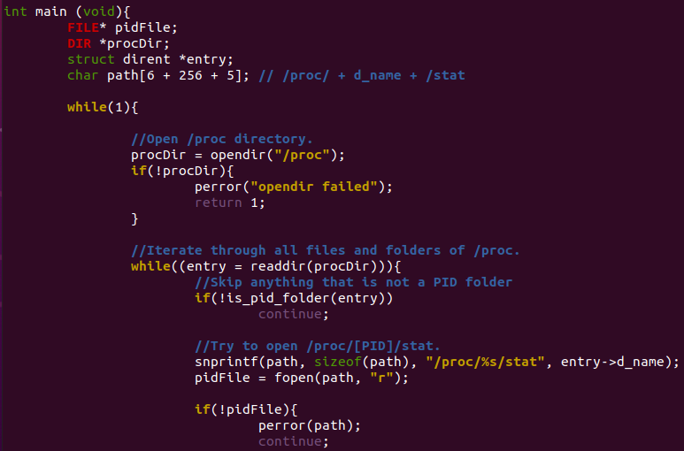
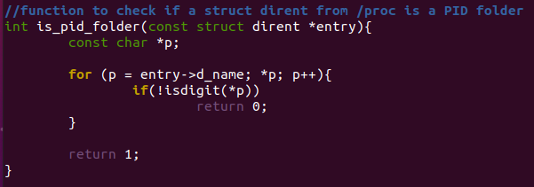
03. 파일 시스템 코드 분석
ps명령어를 사용하지 않고 현재 실행 중인 프로세스의 pid 알아내기
Main에서 함수 호출
함수 정의

Slide 15
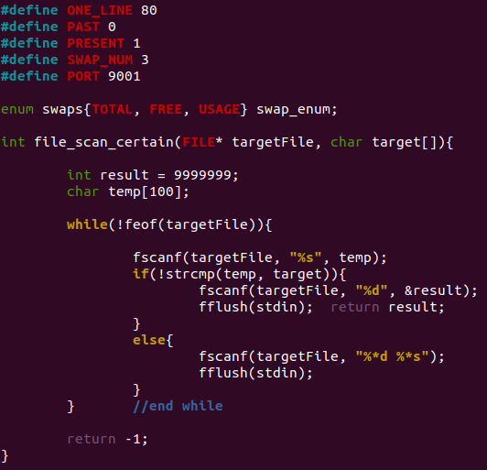
03. 파일 시스템 코드 분석
swap.c

Slide 16
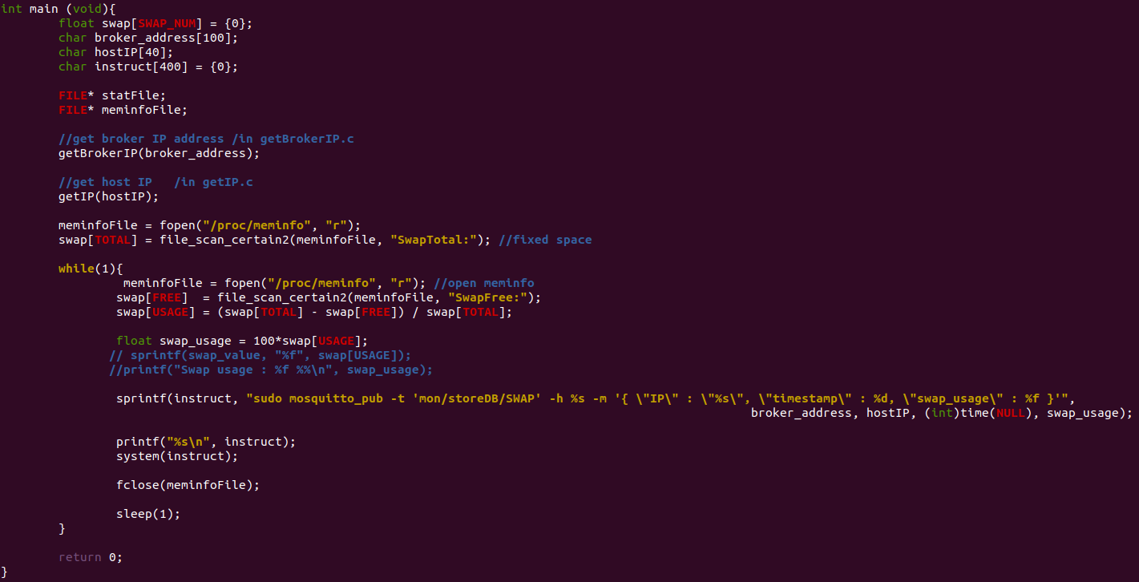
03. 파일 시스템 코드 분석
swap.c
Swap 비율 구하는 방법
현재 사용 중인 swap 메모리 양
100 X
swap에 할당된 전체 메모리의 크기

Slide 17
04. 동작 시연

Slide 18
감사합니다

